Slide 1
Министерство здравоохранения Мурманской области
Государственное областное бюджетное учреждение здравоохранения «Мурманская городская детская поликлиника № 4»

Slide 2
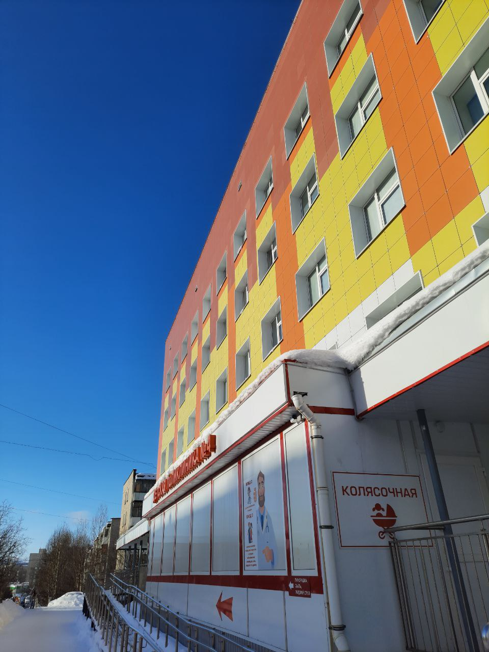
О поликлинике
Оказание первичной, в том числе доврачебной, врачебной и специализированной, медико-санитарной помощи
42 врача
84 среднего медицинского персонала
16 тыс. человек обслуживаемое население

Slide 3
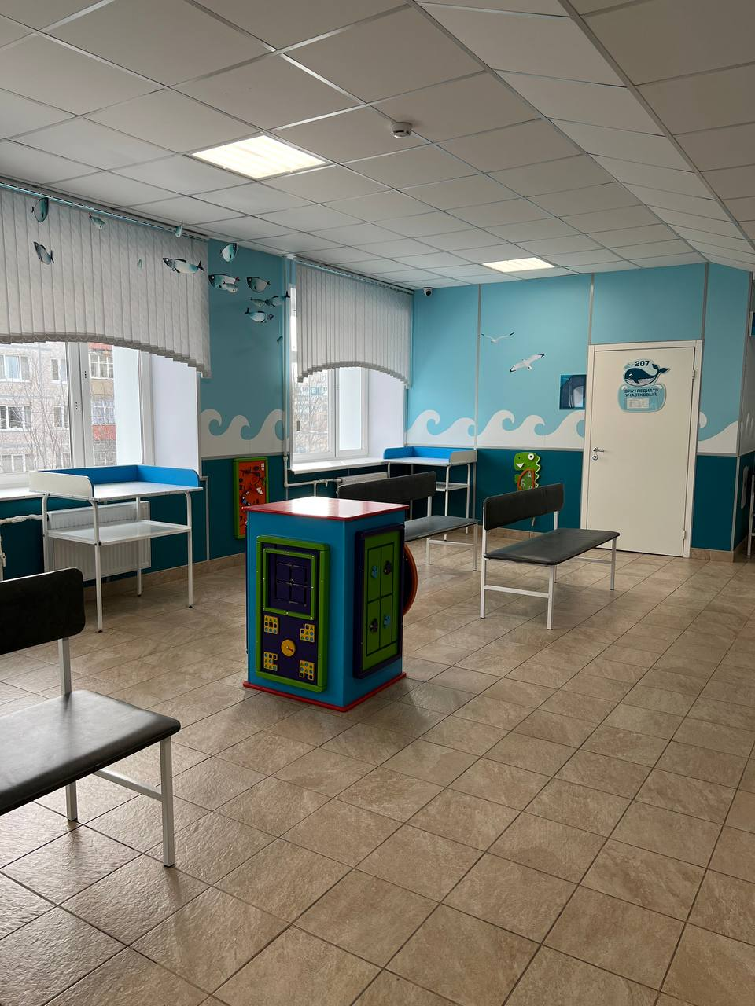
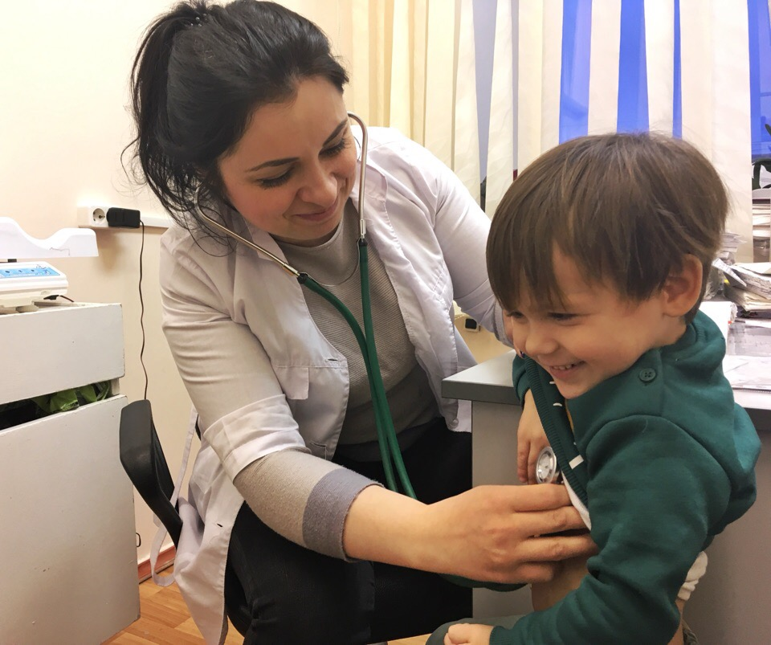
О поликлинике
Педиатрическое отделение
20 участков
Среднее количество детей на участке-800 человек комфортные условия для работы педиатрической службы и для маленьких пациентов ожидающих приём

Slide 4
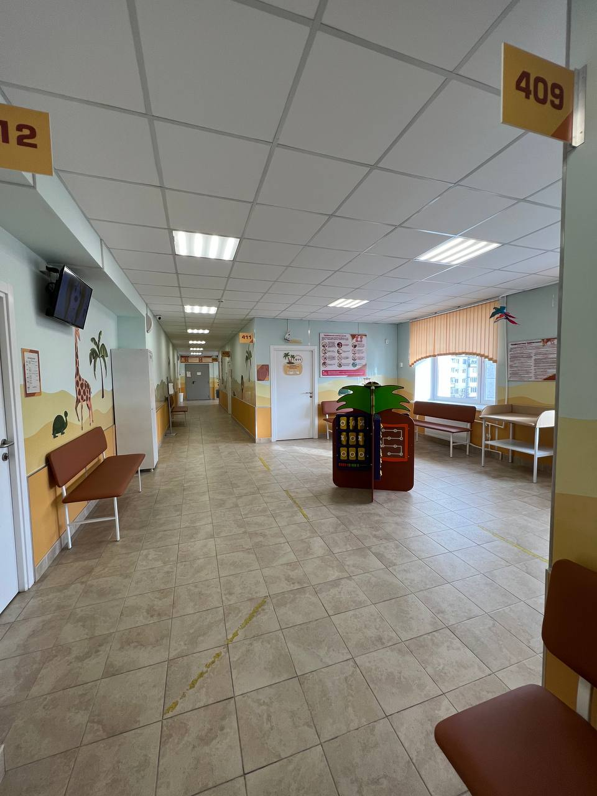
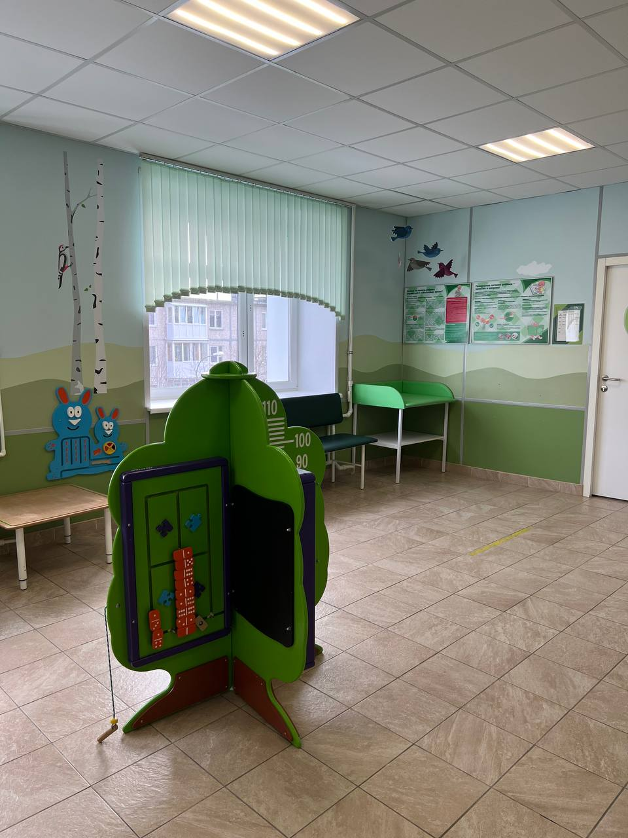
О поликлинике
Консультативно-диагностическое отделение - кабинеты врачей специалистов (невролога, хирурга, офтальмолога, оториноларинголога и т.д.) Также в этом отделении функционируют рентген-кабинет, кабинет ультразвуковой и функциональной диагностики стоматологический кабинет

Slide 5
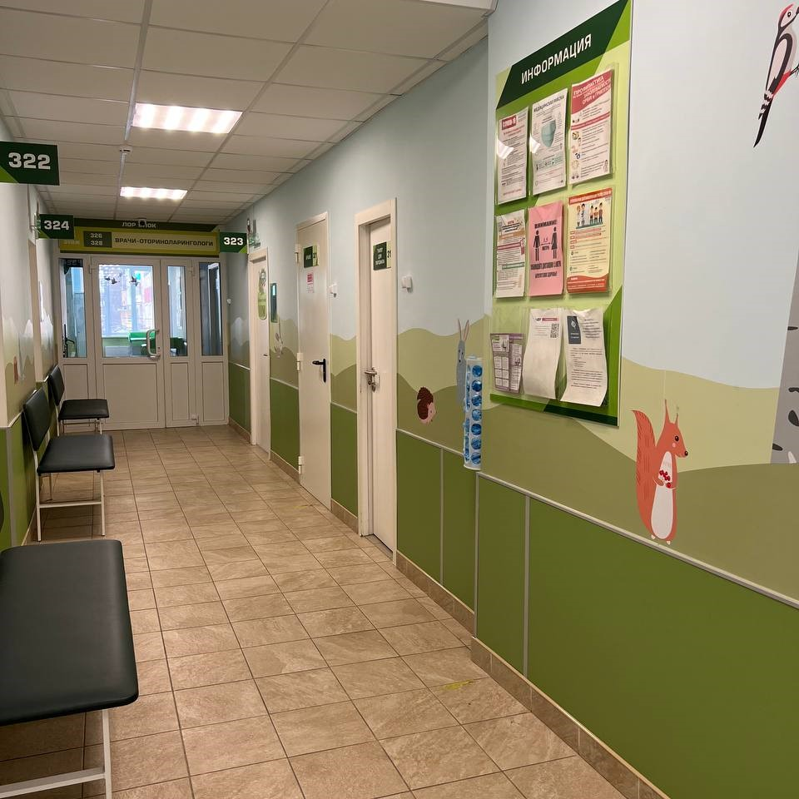
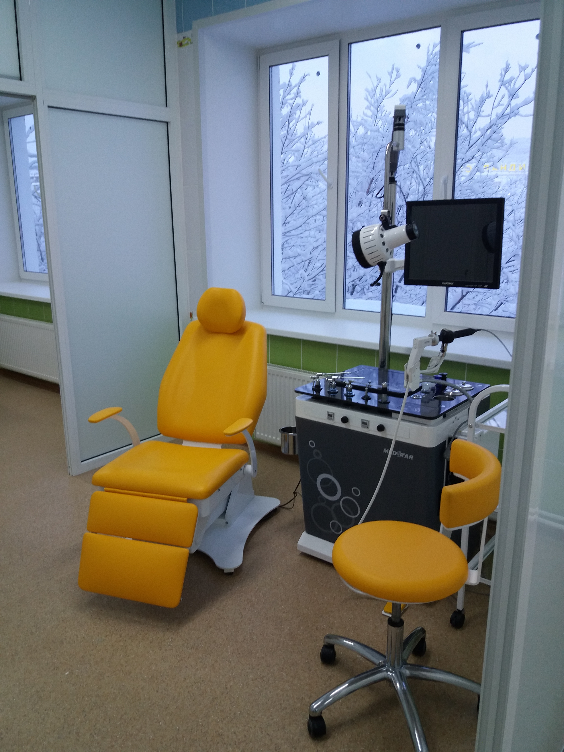
О поликлинике
ЛОР-БЛОК-оснащен лор-комбайном для проведения эндоскопических исследований пациентов

Slide 6
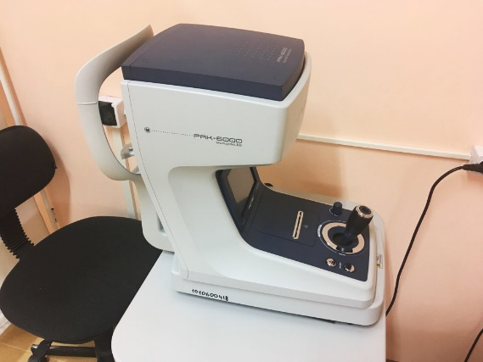
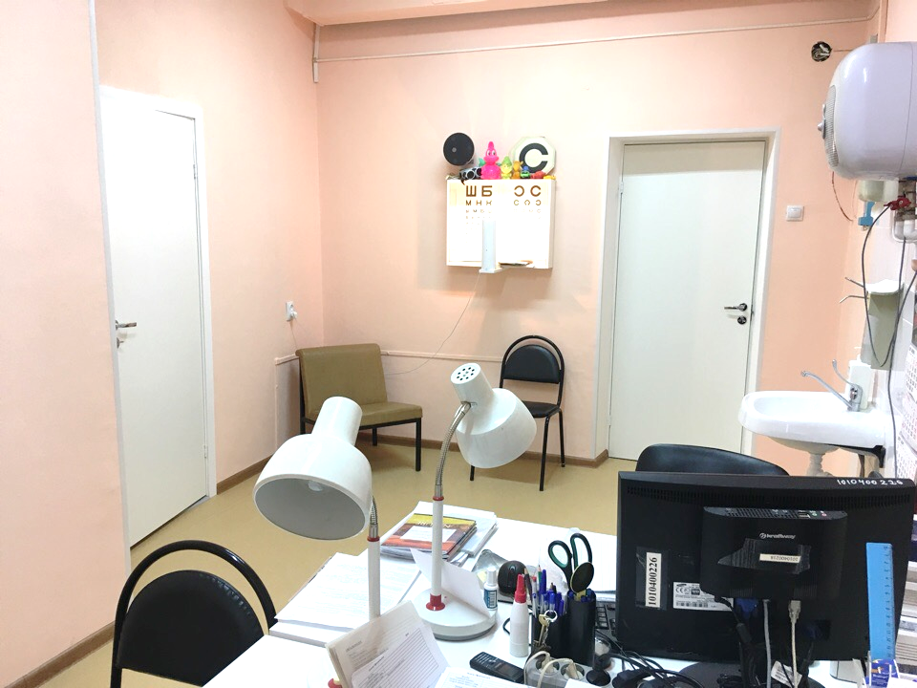
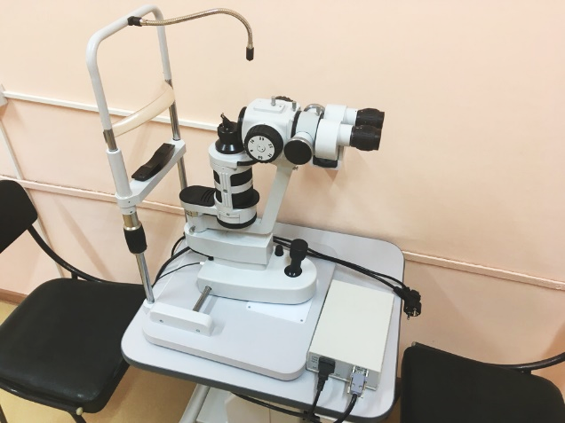
О поликлинике
Манипуляционная комната офтальмолога
Для оснащения кабинета приобретены:
Автоматический рефрактометр
Лампа щелевая
Аппарат для измерения внутриглазного давления автоматический
Электрический офтальмоскоп
Диоптриметр
Автоматический периметр
Оборудование для аппаратного лечения заболеваний глаз

Slide 7
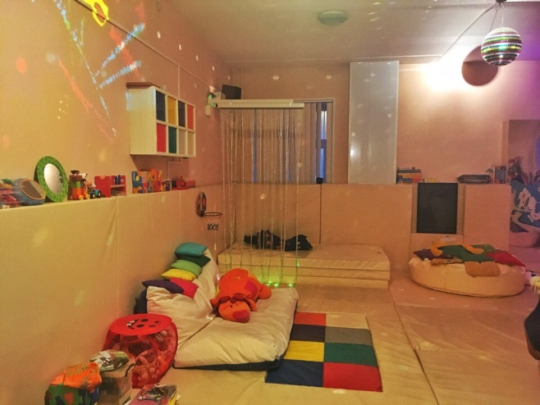
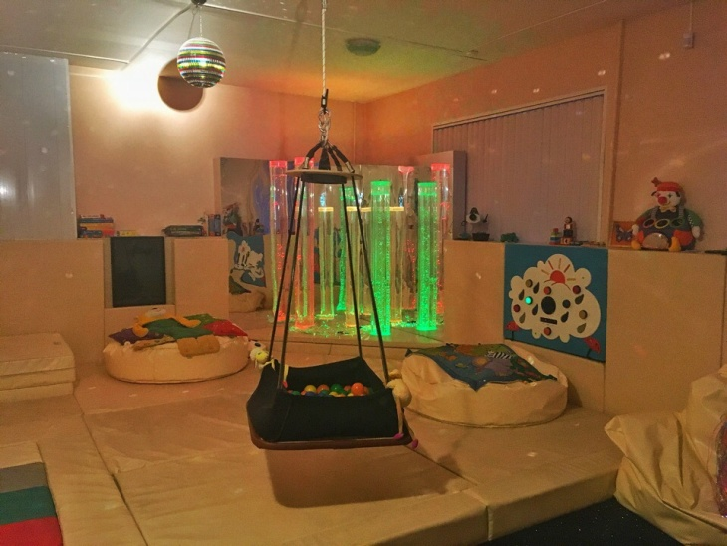
О поликлинике
Курсы восстановительного лечения в условиях дневного стационара. С 2009 года в поликлинике функционирует «Сенсорная комната», которая широко используется в работе с детьми логопедом.

Slide 8
Потребность
Наше учреждение заинтересовано в привлечении таких специалистов как:
- врач-невролог;
- врач-педиатр участковый;
- врач-педиатр отделения организации медицинской помощи детям и подросткам в образовательных учреждениях;
- врач-стоматолог детский;
- фельдшер отделения организации медицинской помощи детям и подросткам в образовательных учреждениях;
- Медицинская сестра отделения организации медицинской помощи детям и подросткам в образовательных учреждениях.
- Медицинская сестра участковая;
- Медицинская сестра по массажу
- Медицинская сестра кабинета отделения профилактической работы

Slide 9
Меры социальной поддержки
Квотированное рабочее место – 1 000 000 руб. (врачебный персонал);
Квотированное рабочее место – 500 000 руб. (фельдшер кабинета неотложной медицинской помощи);
- ежеквартальная денежная выплата на оплату жилого помещения в течение первого года – 15 000 руб.
За работу в районах Крайнего Севера с первого дня трудоустройства:
80% - процентная надбавка к ЗП
1,5 – районный коэффициент
При трудоустройстве впервые после окончания образовательной организации:
-единовременное пособие – 6 должностных окладов
- выплата в течение первых трех лет – 20%
Ежегодный оплачиваемый отпуск:
28 к.д. - основной
24 к.д– дополнительный за работу в районах Крайнего Севера
от 7 к.д – дополнительный за вредные условия труда
0,6\ 1,6 - должн. оклада выплата разовой материальной помощи к ежегодному оплачиваемому отпуску;
0,4 - должн. оклада выплата ежегодной разовой материальной помощи

Slide 10
Меры социальной поддержки
Компенсация расходов, связанных с переездом Работника и членов его семьи к новому постоянному месту жительства
+ единовременное пособие в размере 2-х месячных тарифных ставок, окладов (должностных окладов) и единовременное пособие на каждого прибывающего с ним члена его семьи в размере половины месячной тарифной ставки, оклада (должностного оклада) работника;
+ оплачиваемый отпуск продолжительностью 7 календарных дней для обустройства на новом месте
20 000 рублей - Компенсационная выплата по оплате (возмещению) стоимости аренды (найма) жилого помещения по договору аренды (найма) жилого помещения»
Единовременная социальная выплата на приобретение или строительство жилого помещения отдельным категориям медицинских работников на 50% первоначального взноса исходя из расчета средней рыночной стоимости одного кв. метра общей площади жилья
Компенсация один раз в два года расходов на оплату стоимости проезда и провоза багажа к месту использования отпуска (отдыха) в пределах Российской Федерации и обратно любым видом транспорта (за исключением такси), в том числе личным. Работнику и неработающим членам их семей.

Slide 11
Контакты
Катеева Юлия Александровна – начальник отдела кадров ГОБУЗ МГДП № 4
(8152) 207-264
Карельская Наталья Михайловна – делопроизводитель отдела кадров ГОБУЗ МГДП № 4
(8152) 207-264
Чернова Мария Владимировна – заместитель главного врача по медицинской части ГОБУЗ МГДП № 4
телефон
Ермилова Наталья Анатольевна – главная медицинская сестра ГОБУЗ МГДП № 4
телефон

Slide 12
Государственное областное бюджетное учреждение здравоохранения «Мурманская городская детская поликлиника № 4»
Ждем вас в нашей дружной команде!

